Slide 1
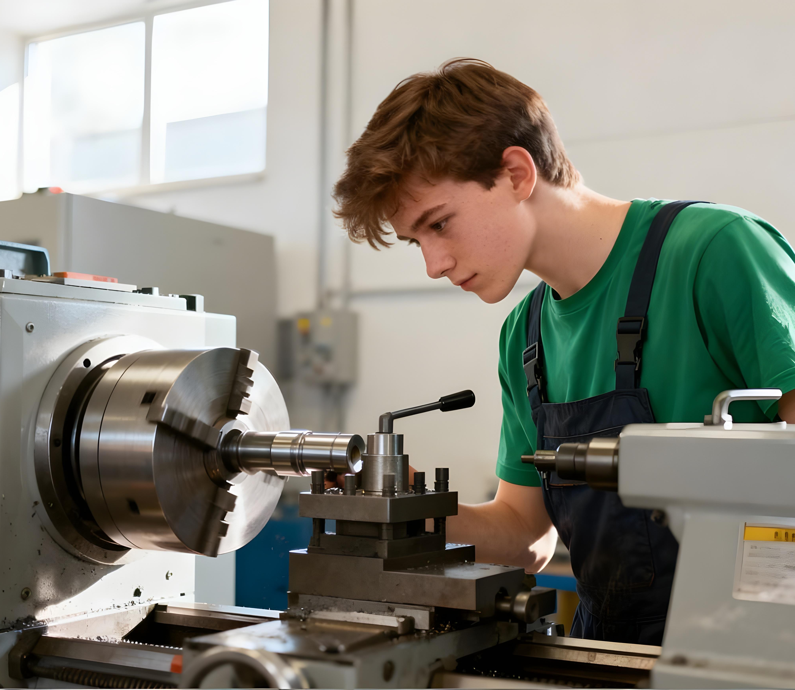










Круглый стол
«Стратегии развития учебно-методического обеспечения реализации профессиональных образовательных программ педагогической направленности»
Федотова Е.Ю.
Председатель ФУМО СПО по УГПС 44.00.00 «Образование и педагогические науки»

Slide 2

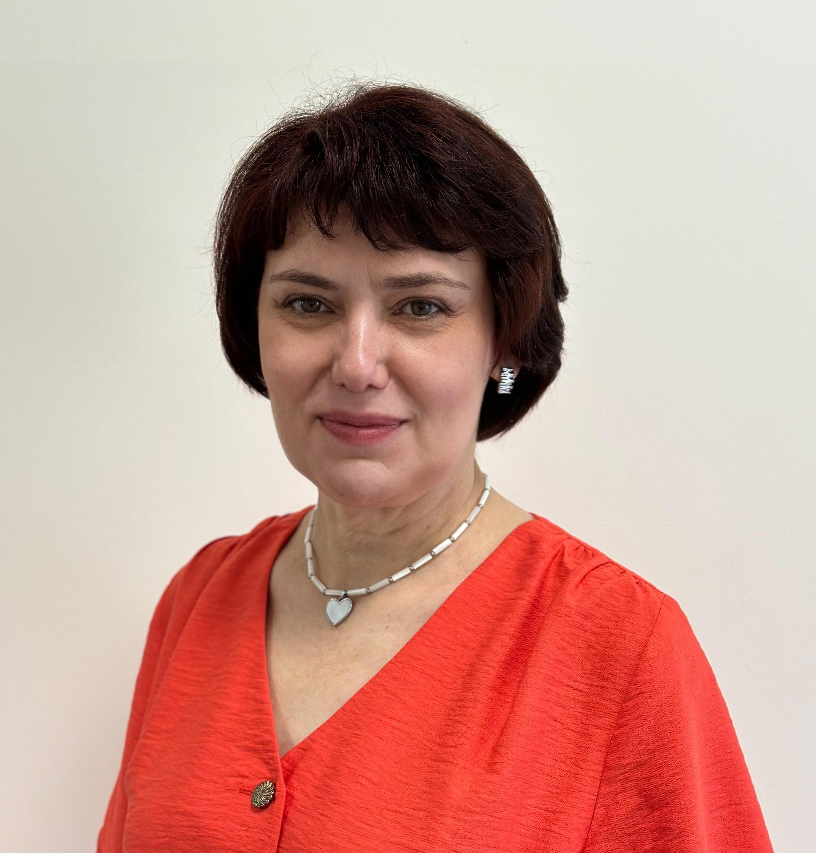
Стратегии развития учебно-методического обеспечения реализации профессиональных образовательных программ педагогической направленности
02
Модератор
Федотова Елена Юрьевна,
кандидат педагогических наук, председатель ФУМО СПО
по УГПС 44.00.00 «Образование и педагогические науки»,
директор Санкт-Петербургского государственного бюджетного профессионального образовательного учреждения «Петербургский педагогический колледж имени Н.А. Некрасова»

Slide 3
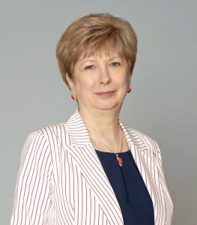

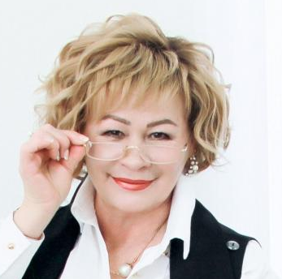
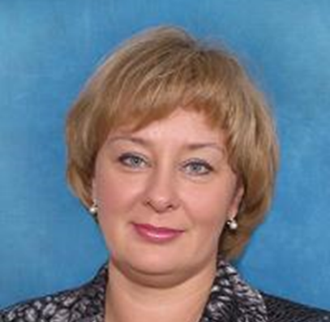
03
Спикеры
Представители колледжей
Алешкина Татьяна Владимировна, кандидат педагогических наук, директор Государственного автономного профессионального образовательного учреждения «Читинский педагогический колледж»
Леушканова Ольга Юрьевна, кандидат педагогических наук, директор Государственного бюджетного профессионального образовательного учреждения «Магнитогорский педагогический колледж»
Нестерова Татьяна Викторовна, заместитель директора Государственного бюджетного профессионального образовательного учреждения Самарской области «Самарский социально-педагогический колледж»

Slide 4

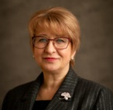
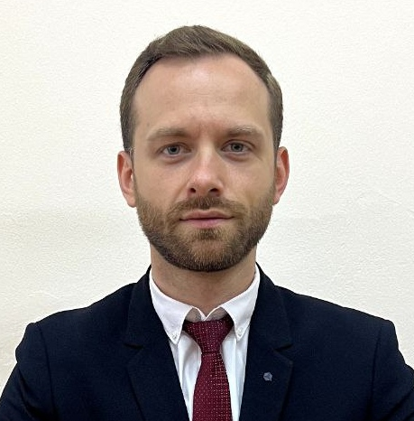
04
Полторацкая Нина Леоновна, кандидат педагогических наук, почетный работник среднего профессионального образования РФ, директор Областного государственного бюджетного профессионального образовательного учреждения «Смоленский педагогический колледж»
Филаретов Роман Александрович, заместитель председателя ФУМО СПО по УГПС 44.00.00 «Образование и педагогические науки», первый заместитель директора Санкт-Петербургского государственного бюджетного профессионального образовательного учреждения «Петербургский педагогический колледж имени Н.А. Некрасова»

Slide 5
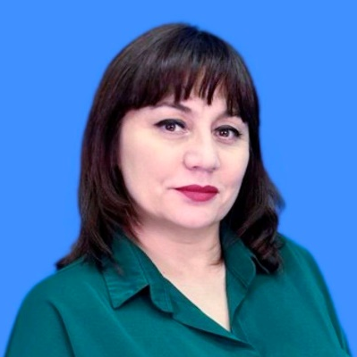
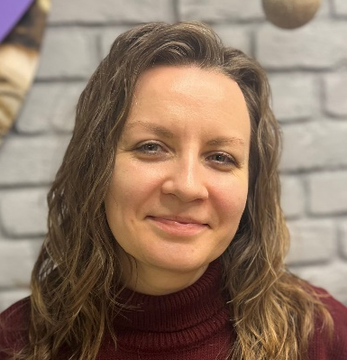
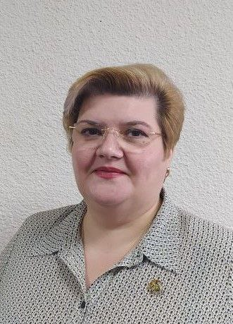

05
Спикеры
Представители издательств
Емельяненко Марина Станиславовна, директор учебного центра автономной некоммерческой организации «Национальное агентство развития профессионального образования»
Бородинова Наталья Владимировна, региональный методист-куратор образовательной платформы Юрайт
Данилова Лада Сергеевна, заместитель директора
ООО «Профобразование»

Slide 6
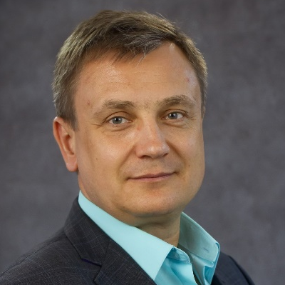
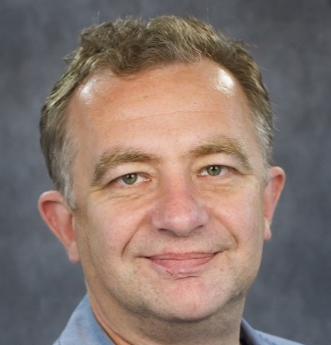
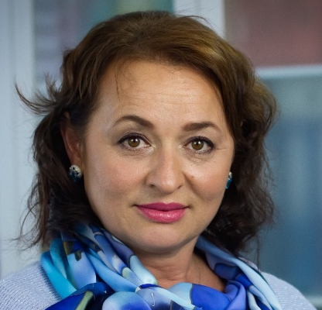
06
Спикеры
Представители издательств
Дарий Сергей Геннадьевич, директор ООО «Издательство Лань»
Кудинов Дмитрий Викторович, директор специальных программ Электронной библиотечной системы «Лань»
Шнурова Светлана Геннадьевна, заместитель директора Электронной библиотечной системы «Лань»

Slide 7
06
Анализ обеспеченности УМК
Общепрофессиональные дисциплины - для всех педагогических специальностей критических дефицитов не наблюдается («Педагогика», «Психология», «Возрастная анатомия, физиология
и гигиена», «Информатика» и др.).
Профессиональные модули – обеспеченность дифференцированная:
специальности 44.02.01 «Дошкольное образование», 44.02.02 «Преподавание в начальных классах» - достаточно обеспечены учебной литературой;
специальности 44.02.04 «Специальное дошкольное образование» и 44.02.05 «Коррекционная педагогика в начальном образовании» – обеспеченность частичная, имеются значительные дефициты (отсутствие единых учебников по отдельным учебным дисциплинам, профессиональным модулям, не представлена специализированная методическая литература, адаптированная для работы с различными нозологиями);
специальность 44.02.06 «Профессиональное обучение (по отраслям)» – обеспеченность критически низкая.

Slide 8
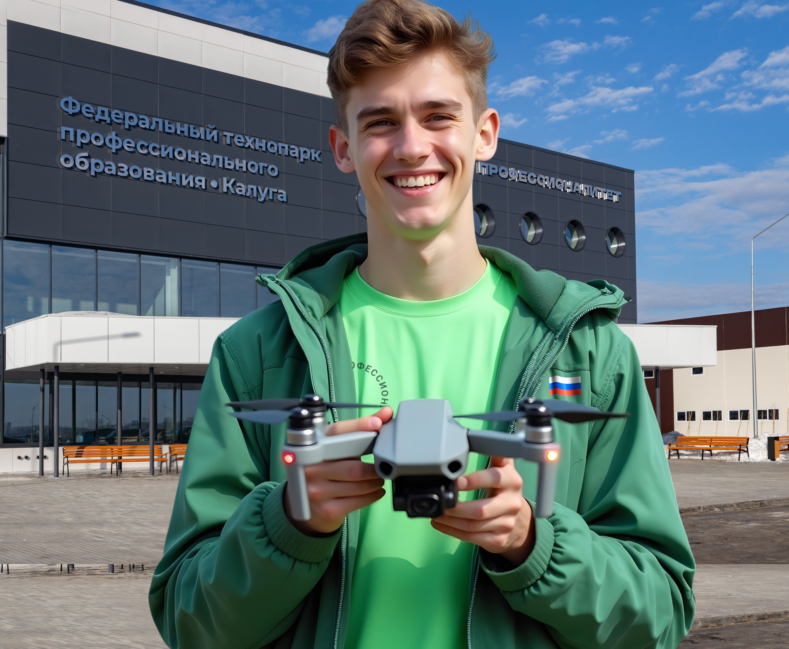

Трек 1: Стратегия и потребности или что нужно колледжам, реализующим педагогические специальности, и почему?
09
По каким дисциплинам и профессиональным модулям (ФГОС СПО 44.02.01, 44.02.02, 44.02.03, 44.02.04, 44.02.06, 44.02.07) сегодня наиболее остро ощущается потребность
в новых или кардинально обновленных учебниках и учебно-методических комплексах?
Можно ли сформировать общий приоритетный список?
Какие собственные методические наработки и материалы колледжей (рабочие программы, конспекты, кейсы) могли бы стать качественной основой для создания новых учебников и требуют лишь профессиональной доработки и оформления?

Slide 9
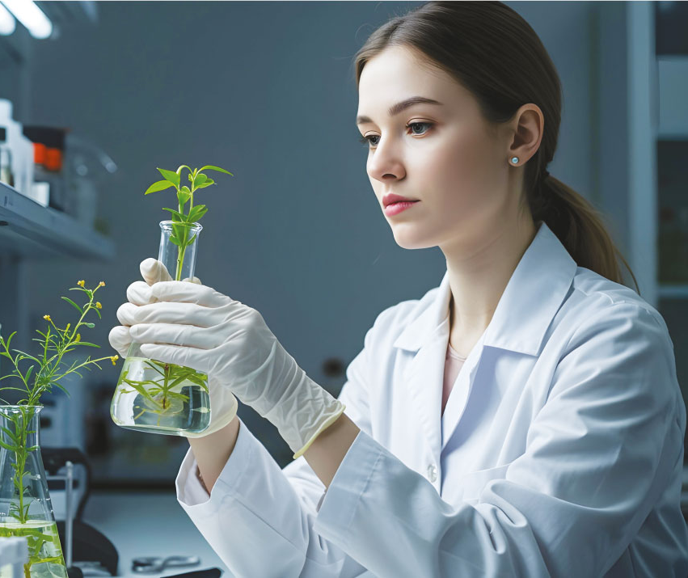
10
Трек 2. Содержательные и методические требования или каким должен быть современный учебник?
Каковы ключевые требования педагогического сообщества колледжей к современному учебнику?
На что в первую очередь обращают внимание преподаватели при отборе литературы для использования в образовательном процессе (практикоориентированность, соответствие ФГОС, наличие цифровых ресурсов и т.д.)?
Какие содержательные, методические и структурные критерии являются определяющими для издательства при принятии решения о выпуске учебника? Как эти критерии соотносятся с запросами практиков из колледжей?
На какие содержательные и методические аспекты, с точки зрения колледжей, издательствам следует обратить особое внимание при разработке новых учебников, чтобы они максимально эффективно решали задачи подготовки современных педагогов?

Slide 10
Трек 3: Процесс разработки и экспертизы или какие условия позволят создавать и обеспечивать качество учебной литературы?
11
Каковы эффективные модели и этапы совместной работы над созданием учебника (от замысла до издания)?
Какой порядок взаимодействия авторов, колледжей и издательств видится оптимальным?
Каковы профессиональные и личностные требования к авторам
и авторским коллективам, привлекаемым к созданию учебной литературы? Какой опыт и компетенции являются ключевыми?
В каких формах колледжи готовы участвовать в процессе подготовки учебников (направление преподавателей-авторов, организация педагогической и предметной экспертизы, проведение апробации
в учебном процессе)?
Какие виды экспертиз (педагогическая, научная, предметная) и какие требования к экспертам значимы для издательств в целях обеспечения высокого качества и соответствия учебника всем стандартам?

Slide 11
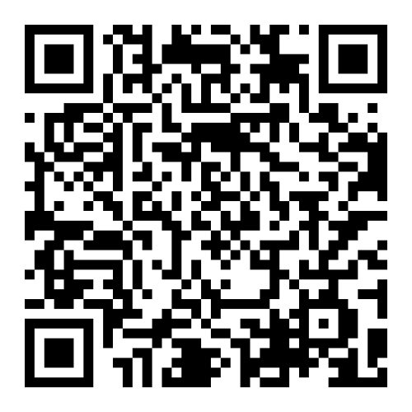
12
Проект протокола заседания ФУМО СПО
по УГПС 44.00.00 «Образование и педагогические науки»

Slide 12














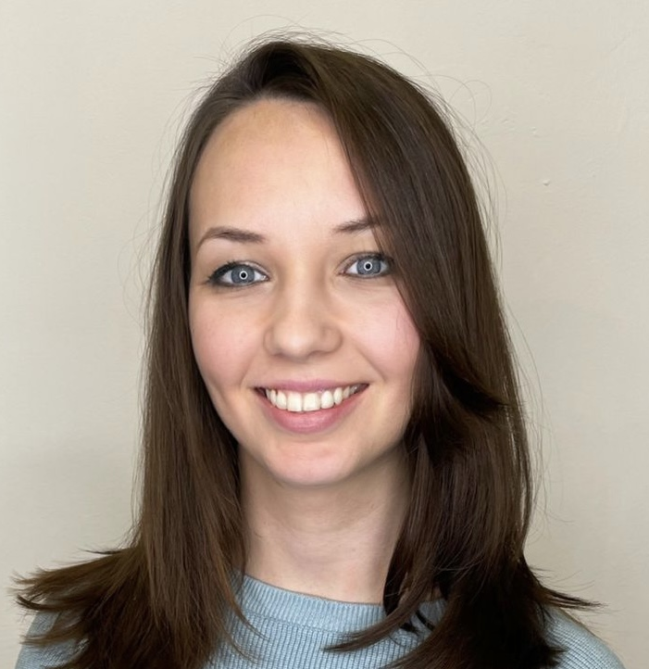
13
КОНТАКТЫ
Федотова Елена Юрьевна,
председатель ФУМО СПО по УГПС 44.00.00 «Образование и педагогические науки»
fumo44@yandex.ru
Филаретов Роман Александрович,
заместитель председателя ФУМО СПО
по УГПС 44.00.00 «Образование и педагогические науки»
+7(911)978-82-28
http://fumo44.ru
Показий Анна Владимировна,
секретарь ФУМО СПО по УГПС 44.00.00 «Образование и педагогические науки»

Slide 13


СПАСИБО ЗА ВНИМАНИЕ!
ПРОФЕССИОНАЛЫ.
СДЕЛАНО В РОССИИ!

